Slide 1

Android高级开发正式课
码牛学院-用代码码出牛逼人生

Slide 2

进程通信的核心内存管理与调度
深入理解Binder中内存操作
视频资料加雪儿老师微信
技术点:
1.Java中变量访问的原理(内存管理单元MMU)
2.copy_from_user 拷贝client端数据
3.Server端的内存映射究竟是怎么与映射的
20:05开车
Notes:
https://blog.csdn.net/huachao1001/article/details/51810328
https://www.cnblogs.com/chiangchou/p/javassist.html
https://blog.csdn.net/huachao1001/article/details/51810328
https://www.jianshu.com/p/37a5e058830a

Slide 3



码牛学院Android讲师介绍
David 复旦大学工程硕士，原Oppo资深研发工程师，网易特邀Android讲师，专注技术十年，产品控、代码控，拥有丰富的项目经验，主持研发了多个成功上线的大型互联网项目。热爱互联网，热衷于各种Android底层技术，精通NDK 架构和前端开发，擅长移动互联网高并发、可维护性架构设计，有丰富的实战经验。愿意和他人分享自己对技术的理解和感悟，讲课逻辑清晰，生动幽默。
River《Android开发入门与实战第二版》作者之一，《NFC：Arduino、Android与PhoneGap近场通信》译者，国内首批Android开发，曾任职于银联，华夏幸福等知名公司，擅长项目重构，架构，以及性能优化，拥有多年的项目开发以及管理经验，原网易特邀Android讲师。授课风格幽默风趣，有激情，注重站在学员的角度考虑问题。
Zee 中南大学计算机信息专业毕业，前新浪架构师，58同城项目负责人。8年Android行业从业经验，丰富的项目研发以及管理经验，原网易特邀Android讲师，对架构方面有深入的研究。授课激情有活力，能耐心帮助学员解决项目中遇到的问题。

Slide 4
课程安排
01
02
03
04
Linux原有进程通信详解
Binder一次拷贝原理
mmap函数原理
面试总结
Notes:
4、 课程目标

Slide 5
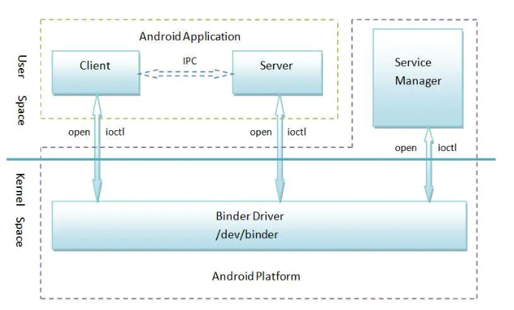
Binder通信（最初）
每个用户都需要打开 binder驱动，做好mmap映射才能实现进程通信
就像我们开宽带电信账户，必须到电信营业厅申请，每个进程 类似于电信账户，Binder驱动类似电信管理的网
络， 如果需要向其他账户发送邮件 调用ioctl函数
老鸨
Notes:
https://baijiahao.baidu.com/s?id=1609373471994487281&wfr=spider&for=pc

Slide 6
Binder客户端
River老师没有什么资源，每次找技师都要喊我。我刚好有一个哥们专门做场子的。
什么海天盛筵都做过，只不过在北京。偶然有次机会来到了长沙
River老师
AidlInterfacce
David老师
Proxy
哥们
BinderProxy
Notes:
https://baijiahao.baidu.com/s?id=1609373471994487281&wfr=spider&for=pc

Slide 7


场子升级
River老师要的资源比较难找，要花点功夫
Java层
native层
驱动层
River老师
BpBinder.cpp
小弟
David老师
jni层
哥们
驱动层
技师 招聘 (BC_TRANSACTION)
Notes:
https://baijiahao.baidu.com/s?id=1609373471994487281&wfr=spider&for=pc

Slide 8
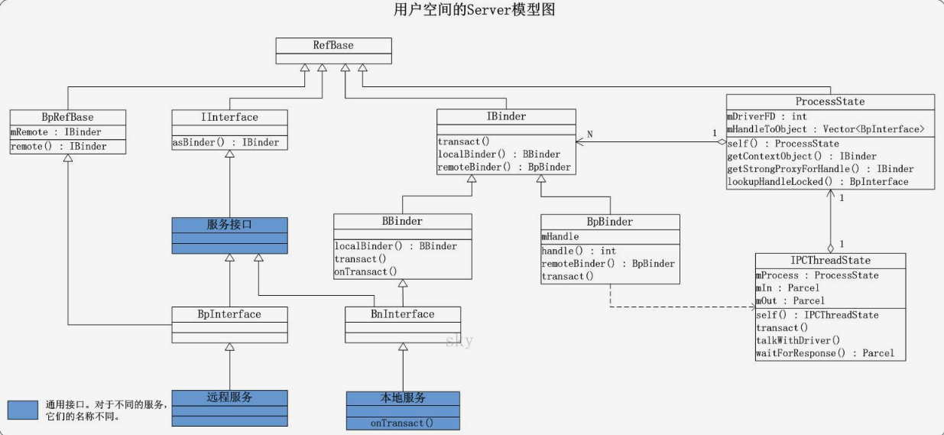
Client时序图
Notes:
https://baijiahao.baidu.com/s?id=1609373471994487281&wfr=spider&for=pc

Slide 9
Client端获取服务回调
外围招聘哨兵
Loop循环
ioctl
execTransact
终于等到了一单，不容易啊
(技师招聘)内核Binder
解析招聘哨兵给我发来的信息
binder_ioctl
如果是招聘需求
丢给业务员
发生拷贝
马上开始招聘
binder_ioctl_write_read
service_manager.c
从River老师那拷贝原始命令(99号技师)
找99号技师没问题，马上开始
binder_thread_write
99号技师的标志是BC_TRANSACTION
把技师送到river老师手中
binder_transaction
binder_transaction
Notes:
https://blog.csdn.net/weixin_34221773/article/details/91459109

Slide 10
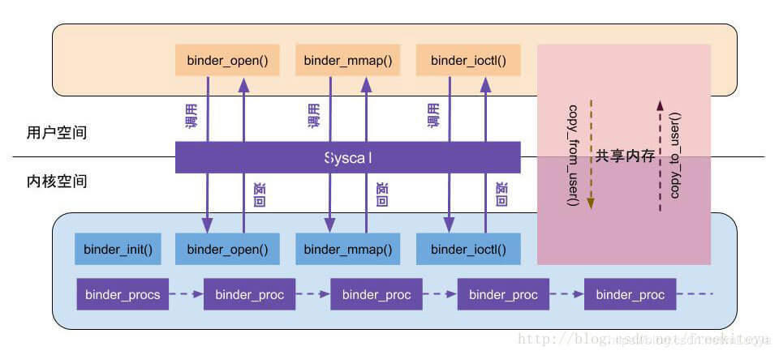
Binder整体架构
open()
mmap()
ioctl()
Notes:
https://www.cnblogs.com/wanpengcoder/articles/5306688.html

Slide 11
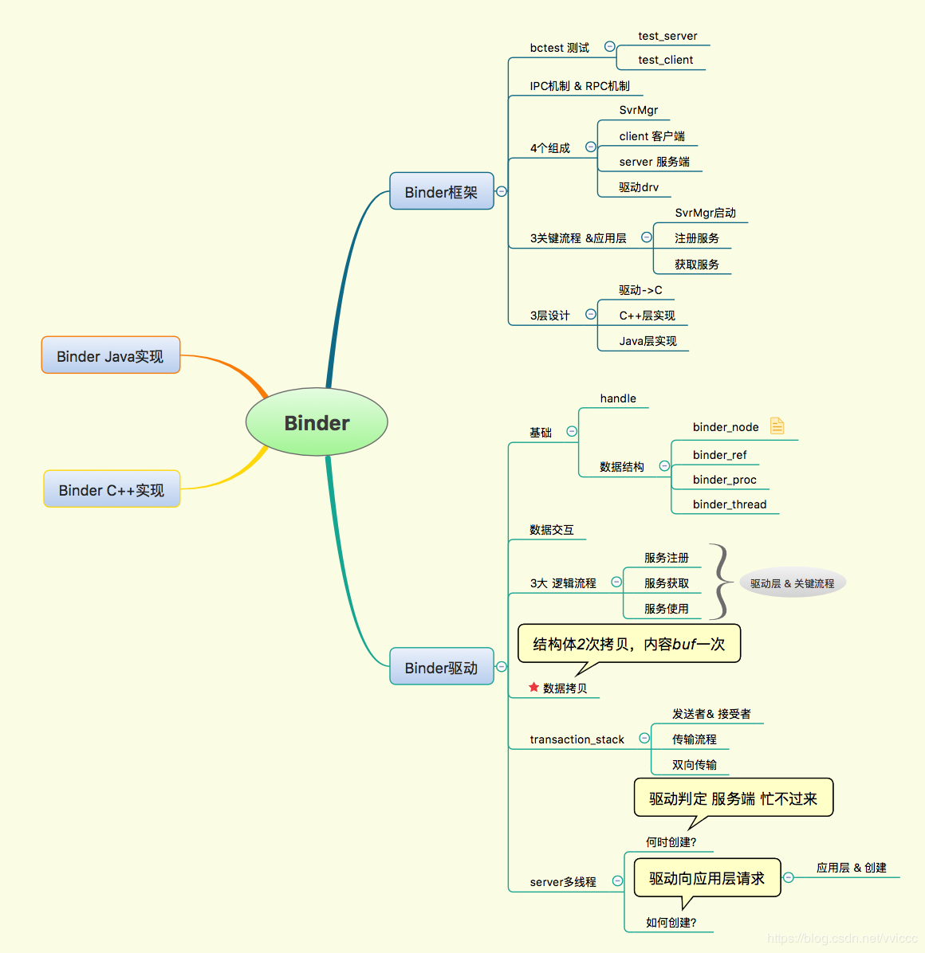
handle含义
Binder分为4层
Binder Java层，开发者接触最多的一层
Binder C++实现层，提供jni回调，在系统源码中
Binder框架层，binder.c servermanager.c都在这一层
Binder驱动层 ， 在最底层的驱动中，驱动被编译成了一个文件，名字叫binder
Notes:
https://baijiahao.baidu.com/s?id=1609373471994487281&wfr=spider&for=pc

Slide 12
03
深讲用户空间与内核空间

Slide 13
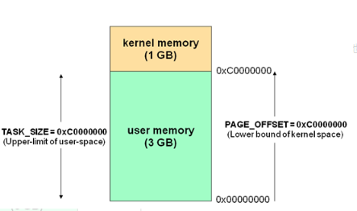
handle含义
Linux 操作系统和驱动程序运行在内核空间，
应用程序运行在用户空间。两者不能简单地使用指针传递数据，
因为Linux使用的虚拟内存机制，用户空间的数据可能被换出，
当内核空间使用用户空间指针时，对应的数据可能不在内存中。用户空间的内存映射采用段页式
Notes:
https://baijiahao.baidu.com/s?id=1609373471994487281&wfr=spider&for=pc

Slide 14
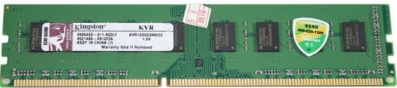
handle含义
内核空间
进程寻址空间0~4G
进程在用户态只能访问0~3G，只有进入内核态才能访问3G~4G
进程通过系统调用进入内核态
每个进程虚拟空间的3G~4G部分是相同的
1G(3G-4G)
虚拟化
App1
App1
3G(0-3G)
App2
App3
Notes:
https://baijiahao.baidu.com/s?id=1609373471994487281&wfr=spider&for=pc

Slide 15
为什么会有用户空间
逻辑地址
进程寻址空间0~4G
进程在用户态只能访问0~3G，只有进入内核态才能访问3G~4G
进程通过系统调用进入内核态
每个进程虚拟空间的3G~4G部分是相同的
ox000001
ox01
内存
1G(3G-4G)
Ox40000000
ox300001
Notes:
https://baijiahao.baidu.com/s?id=1609373471994487281&wfr=spider&for=pc

Slide 16
03
mmap映射实现原理

Slide 17
内存映射mmap
内存映射: 将用户空间的一段内存区域映射到内核空间，映射成功后，用户对这段内存区域的修改可以直
接反映到内核空间，同样，内核空间对这段区域的修改也直接反映用户空间。那么对于内核空间<---->用
户空间两者之间需要大量数据传输等操作的话效率是非常高的。
Notes:
https://www.cnblogs.com/wanpengcoder/articles/5306688.html

Slide 18
03
原有的读取文件操作

Slide 19
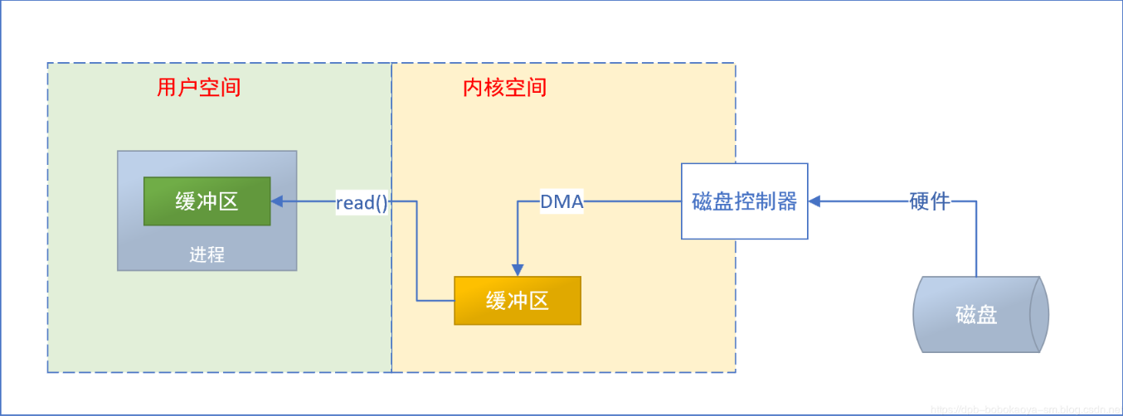
mmap函数映射原理
Notes:
https://www.cnblogs.com/wanpengcoder/articles/5306688.html
https://blog.csdn.net/qq_36675830/article/details/79283113

Slide 20
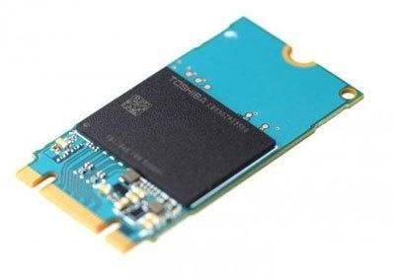
mmap操作原理(后续驱动讲解)
硬盘的写入单位是页
大小是4K，所以如果数据小于4
那么会把多个数据放在缓存中
等到足够4K的时候，在一起写到闪存中。
Notes:
https://blog.csdn.net/qq_38526573/article/details/89166777

Slide 21
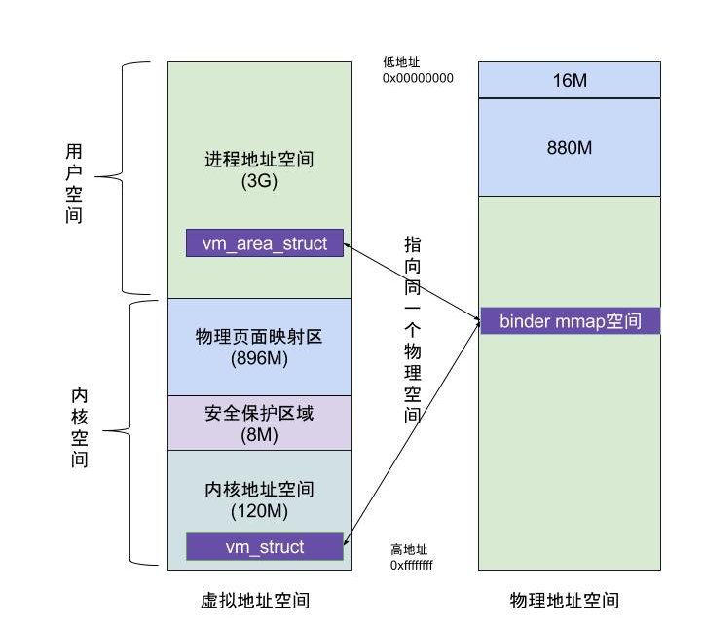
mmap操作原理(后续驱动讲解)
硬盘的写入单位是页
大小是4K，所以如果数据小于4
那么会把多个数据放在缓存中
等到足够4K的时候，在一起写到闪存中。
Notes:
https://blog.csdn.net/qq_38526573/article/details/89166777

Slide 22
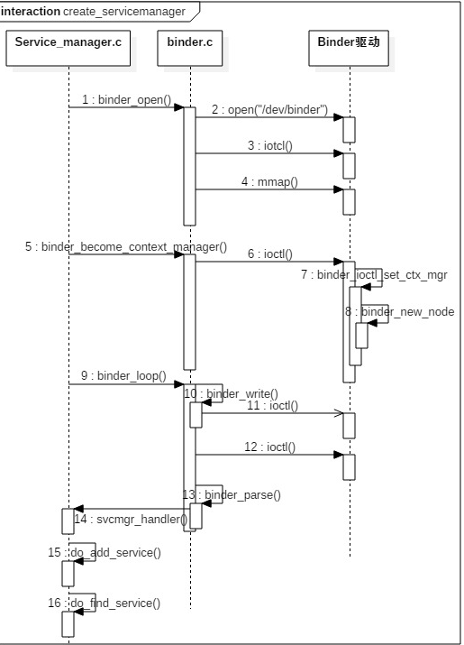
Binder打开流程图
硬盘的写入单位是页
大小是4K，所以如果数据小于4
那么会把多个数据放在缓存中
等到足够4K的时候，在一起写到闪存中。
Notes:
https://blog.csdn.net/qq_38526573/article/details/89166777

Slide 23
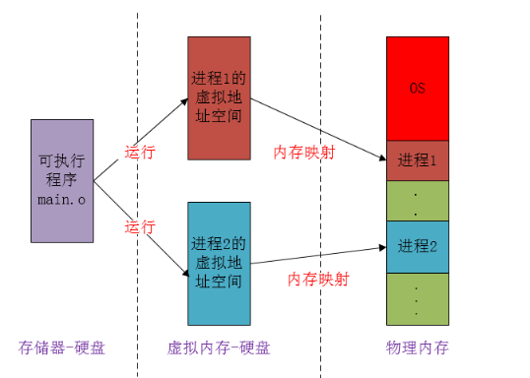
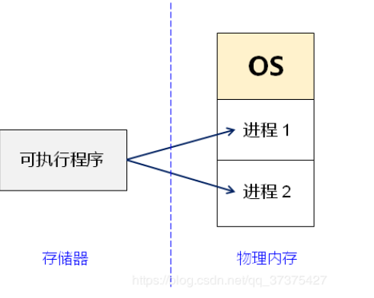
Notes:
https://baijiahao.baidu.com/s?id=1609373471994487281&wfr=spider&for=pc

Slide 24
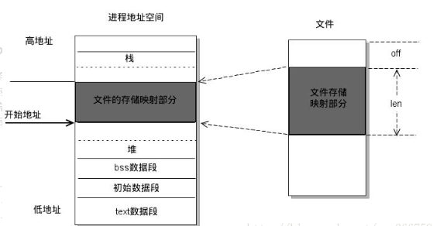
mmap函数映射原理
mmap函数是linux下的系统调用
mmap提供了不同于一般对普通文件的访问方式，进程可以像读写内存一样对普通文件的操作
普通文件被映射到进程地址空间后，进程可以像访问普通内存一样对文件进行访问，不必再调用read()，write（）等操作。
mmap并不分配空间, 只是将文件映射到调用进程的地址空间里（但是会占掉你的 virutal memory）, 然后你就可以用memcpy等操作写文件, 而不用write()了.写完后，
内存中的内容并不会立即更新到文件中，而是有一段时间的延迟
Notes:
https://www.cnblogs.com/wanpengcoder/articles/5306688.html
https://blog.csdn.net/qq_36675830/article/details/79283113

Slide 25
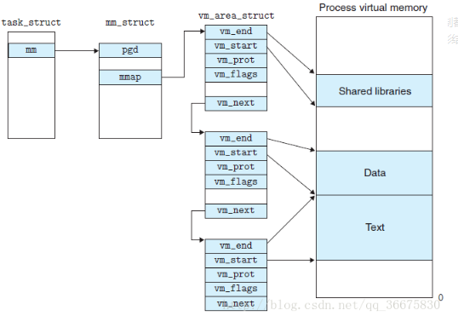
vm_area_struct映射结构体(后续驱动讲解)
Android内核使用vm_area_struct结构来表示一个独立的虚拟内存区域
由于每个不同质的虚拟内存区域功能和内部机制都不同，
因此一个进程使用多个vm_area_struct结构来分别表示不同类型的虚拟内存区域。
各个vm_area_struct结构使用链表或者树形结构链接，
方便进程快速访问
Notes:
https://www.cnblogs.com/wanpengcoder/articles/5306688.html
https://blog.csdn.net/qq_36675830/article/details/79283113

Slide 26
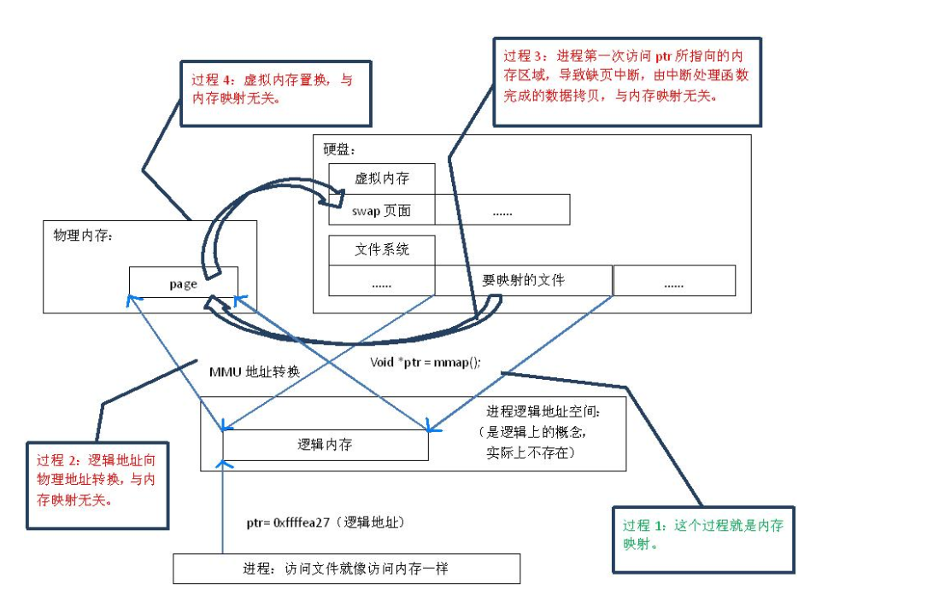
mmap操作原理(后续驱动讲解)
mmap函数是linux下的系统调用
mmap提供了不同于一般对普通文件的访问方式，进程可以像读写内存一样对普通文件的操作
普通文件被映射到进程地址空间后，进程可以像访问普通内存一样对文件进行访问，不必再调用read()，write（）等操作。
mmap并不分配空间, 只是将文件映射到调用进程的地址空间里（但是会占掉你虚拟内存）, 然后你就可以用memcpy等操作写文件, 而不用write()
写完后，内存中的内容并不会立即更新到文件中，而是有一段时间的延迟
Notes:
https://www.cnblogs.com/wanpengcoder/articles/5306688.html

Slide 27
04
Binder实现 一次拷贝原理

Slide 28
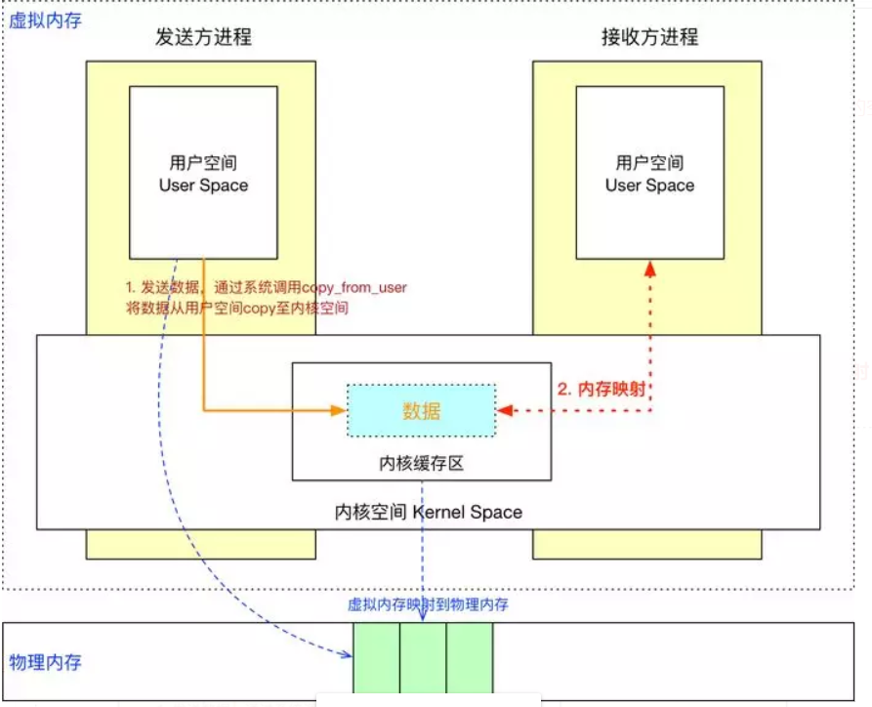
Binder核心原理
为什么Binder通信只需要一次拷贝
用户空间的虚拟内存地址是映射到物理内存中的
对虚拟内存的读写实际上是对物理内存的读写，这个过程就是内存映射
这个内存映射过程是通过系统调用mmap()来实现的
Notes:
https://blog.csdn.net/mluoya/article/details/87902361

Slide 29
04
简单看下整个Bidner的调用图 心中有个印象

Slide 30
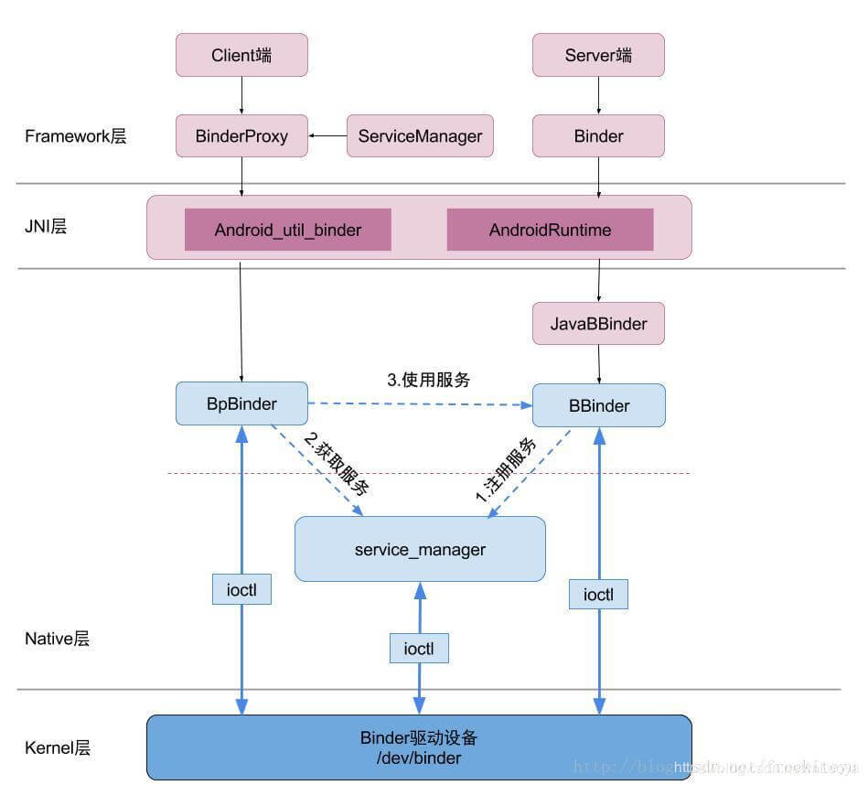
Binder整体架构
Binder架构分为四层
Framework层
JNI层
Native层
Kernel
Notes:
https://blog.csdn.net/mluoya/article/details/87902361

Slide 31
03
系统服务如何获取的，Client端如何获取Binder

Slide 32
03
系统服务如何获取的，Client端如何获取Binder

Slide 33
IPC
在任何IPC进程通信框架中分为，服务注册，服务获取，服务调用
而服务获取是不需要服务端返回任何对象和信息过来，只需要告诉我，服务是不是存在？准备好没有？
Notes:
https://blog.csdn.net/weixin_34221773/article/details/91459109

Slide 34
Binder整体架构
Binder架构分为四层
Framework层
Notes:
https://blog.csdn.net/mluoya/article/details/87902361

Slide 35
04
系统服务是怎么注册的，例如AMS，PMS

Slide 36

思考
谁提供服务呢？
Notes:
https://baijiahao.baidu.com/s?id=1609373471994487281&wfr=spider&for=pc

Slide 37
Binder整体架构
David老师说给我拿99号技师过来
context.getSystemService
数据发送方需要包裹好数据协议
通过copy_from_user拷贝数据
大唐经理赶紧到技师房间找到99号
Map集合 SYSTEM_SERVICE_FETCHERS
99号技师是怎么联系上天之道的？
服务怎么注册的，才能理解服务于Binder之间映射原理
当99号技师还比较单纯，刚踏入社会时
Static静态代码块 注册registerService
Notes:
https://blog.csdn.net/mluoya/article/details/87902361

Slide 38
03
Binder驱动映射原理

Slide 39
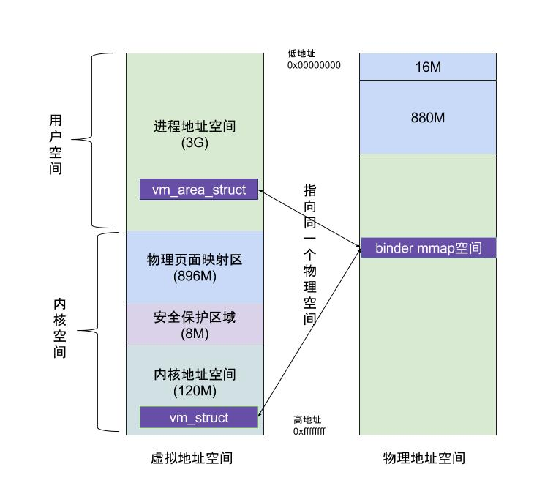
Binder内存机制
虚拟进程地址空间(vm_area_struct)和虚拟内核地址空间(vm_struct)都映射到同一块物理内存空间。
当Client端与Server端发送数据时
Client（作为数据发送端）先从自己的进程空间把IPC通信数据copy_from_user拷贝到内核空间，
而Server端（作为数据接收端）与内核共享数据，不再需要拷贝数据，
而是通过内存地址空间的偏移量，即可获悉内存地址，
整个过程只发生一次内存拷贝。
一般地做法，需要Client端进程空间拷贝到内核空间，再由内核空间拷贝到Server进程空间，会发生两次拷贝。
Notes:
https://www.cnblogs.com/wanpengcoder/articles/5306688.html

Slide 40
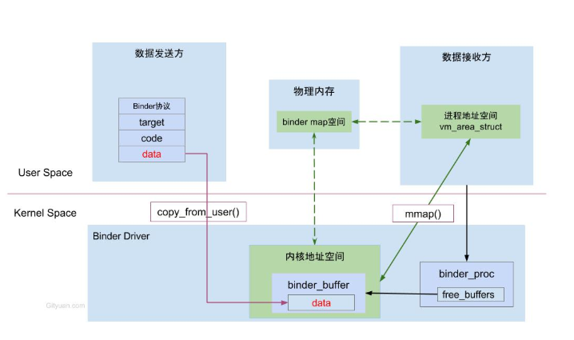
Binder的内存转移关系
数据发送方需要包裹好数据协议
通过copy_from_user拷贝数据
Notes:
https://www.cnblogs.com/wanpengcoder/articles/5306688.html

Slide 41
Binder整体架构
数据发送方需要包裹好数据协议
通过copy_from_user拷贝数据
Notes:
https://blog.csdn.net/mluoya/article/details/87902361

Slide 42
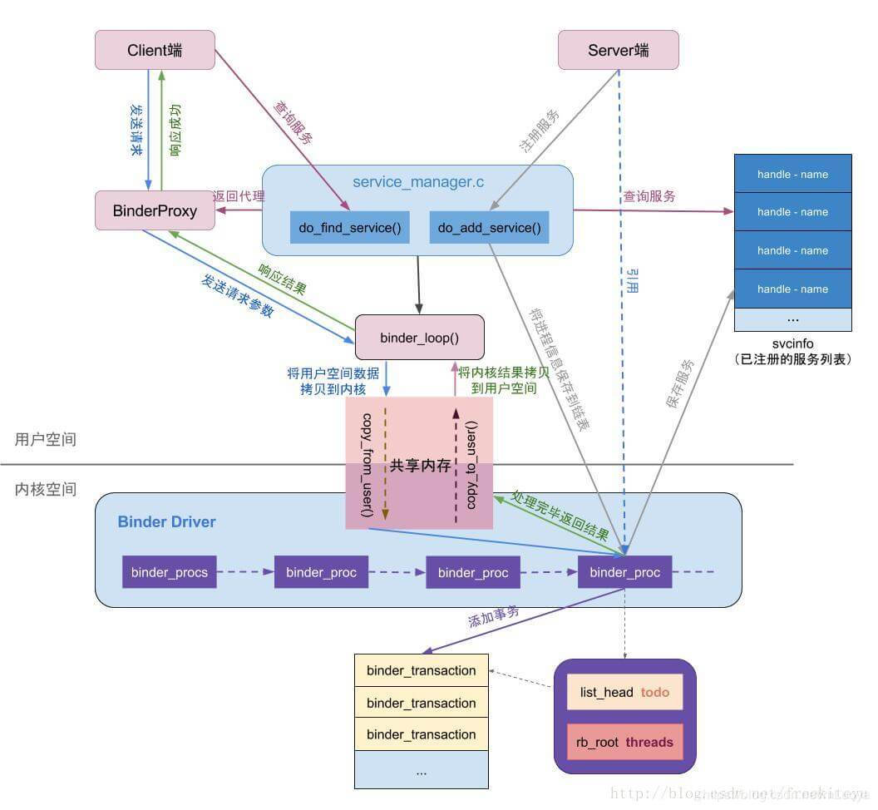
Binder整体架构
数据发送方需要包裹好数据协议
通过copy_from_user拷贝数据
Notes:
https://www.cnblogs.com/wanpengcoder/articles/5306688.html

Slide 43
Binder整体架构
Notes:
https://www.cnblogs.com/wanpengcoder/articles/5306688.html

Slide 44
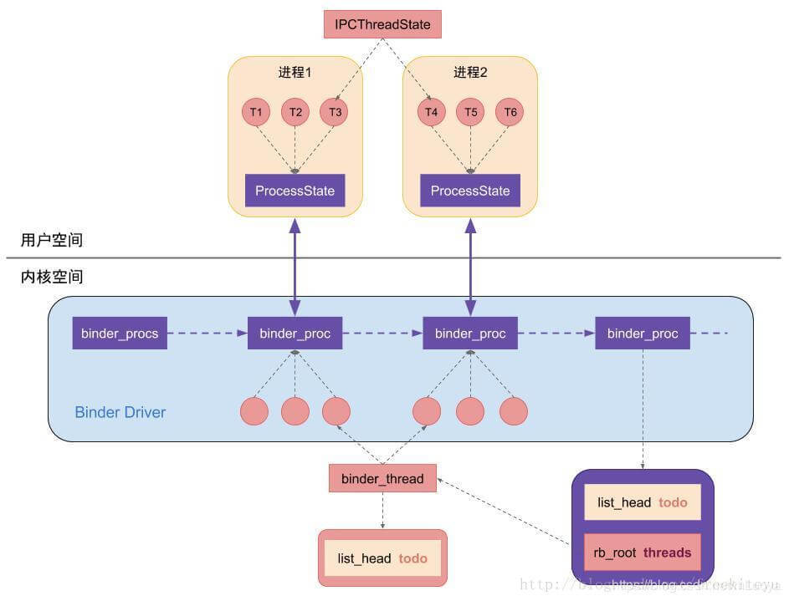
Binder整体架构
数据发送方需要包裹好数据协议
通过copy_from_user拷贝数据
Notes:
https://www.cnblogs.com/wanpengcoder/articles/5306688.html

Slide 45
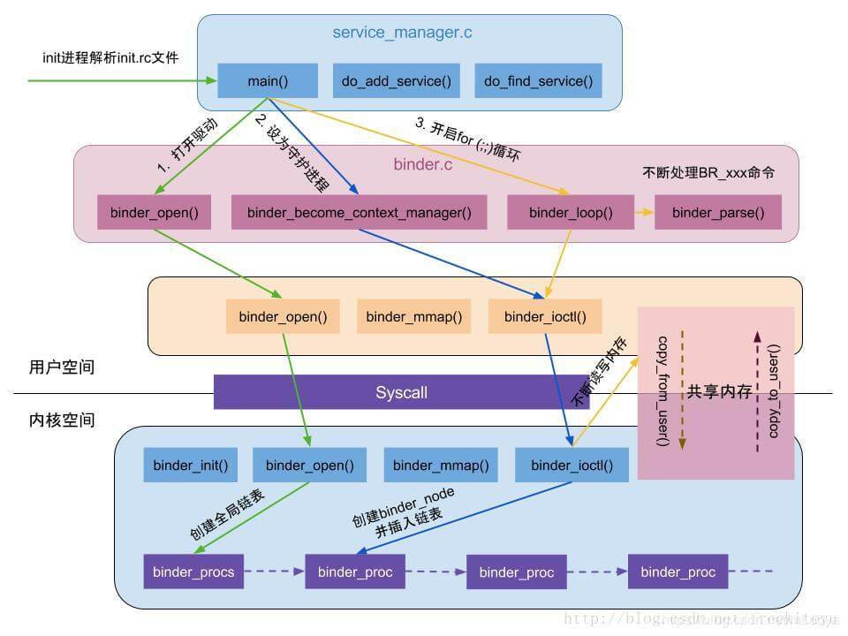
Binder整体架构
数据发送方需要包裹好数据协议
通过copy_from_user拷贝数据
Notes:
https://www.cnblogs.com/wanpengcoder/articles/5306688.html

Slide 46
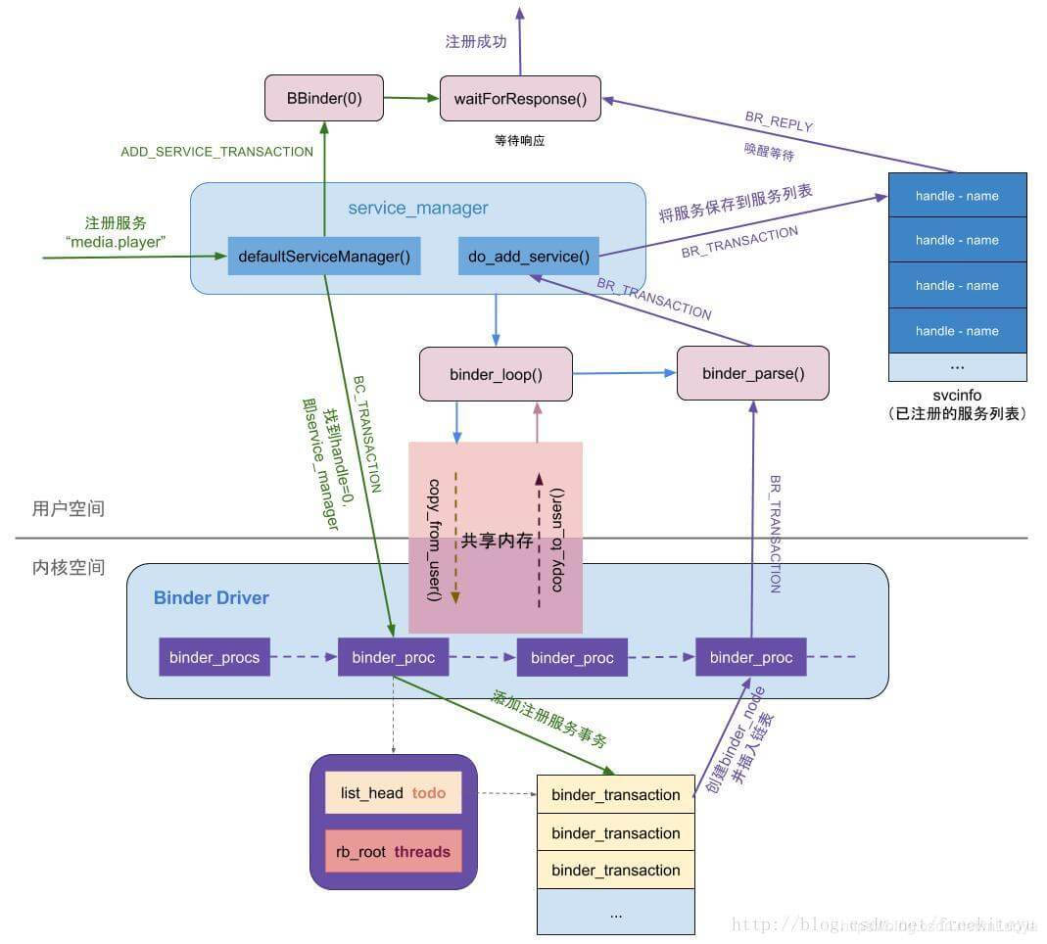
Binder整体架构
数据发送方需要包裹好数据协议
通过copy_from_user拷贝数据
Notes:
https://www.cnblogs.com/wanpengcoder/articles/5306688.html

Slide 47
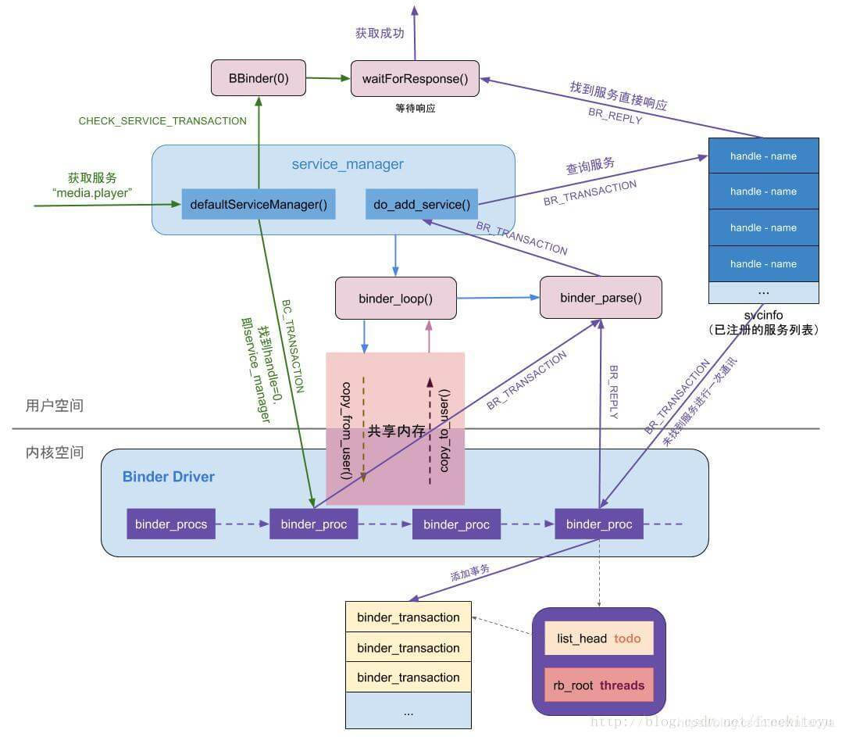
Binder整体架构
数据发送方需要包裹好数据协议
通过copy_from_user拷贝数据
Notes:
https://www.cnblogs.com/wanpengcoder/articles/5306688.html

Slide 48
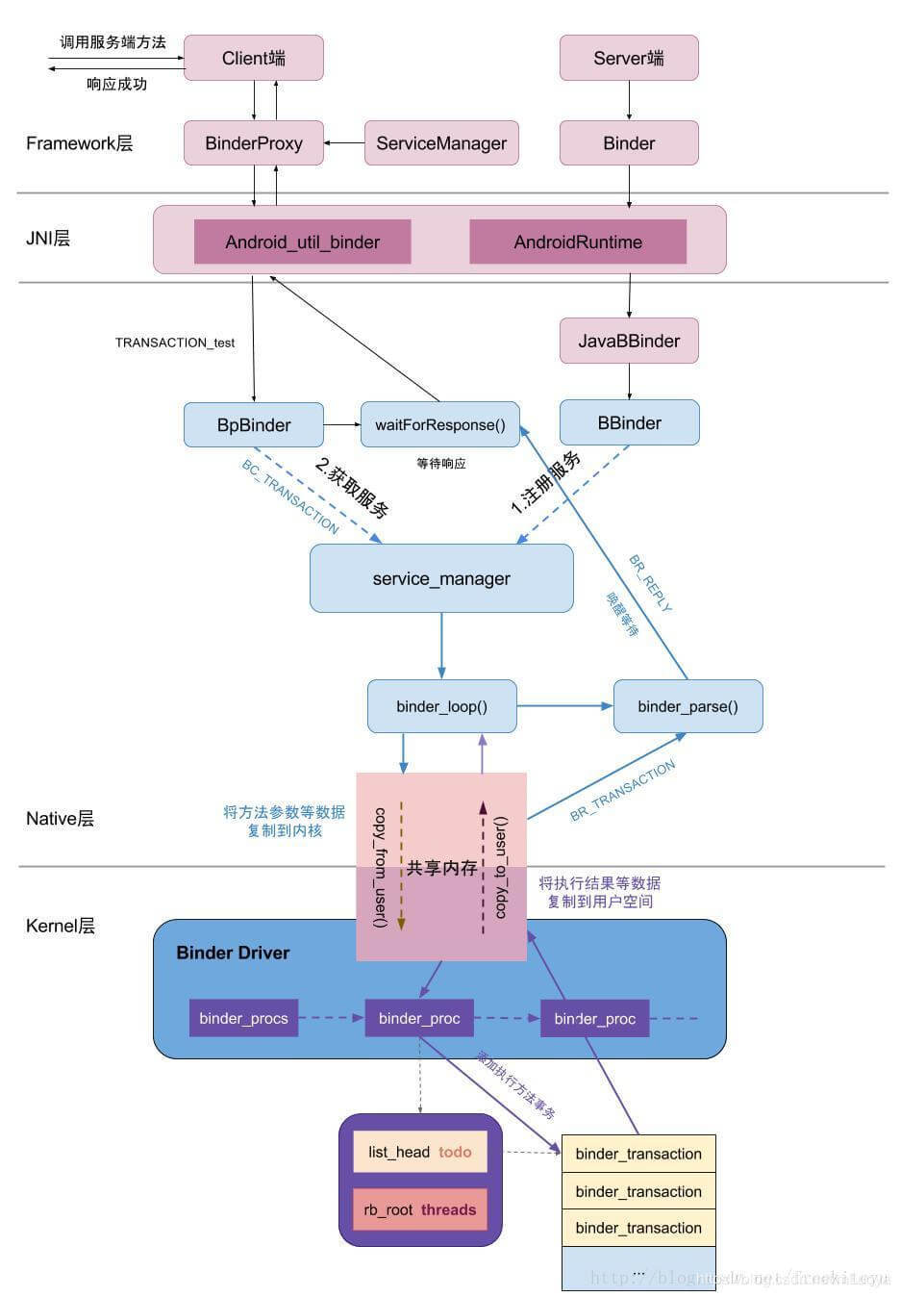
Binder整体架构
数据发送方需要包裹好数据协议
通过copy_from_user拷贝数据
Notes:
https://www.cnblogs.com/wanpengcoder/articles/5306688.html

Slide 49
Binder整体架构
数据发送方需要包裹好数据协议
通过copy_from_user拷贝数据
Notes:
https://www.cnblogs.com/wanpengcoder/articles/5306688.html

Slide 50
软饭陷阱
18岁妹子
不断要钱
大老板
银行对接员
银行处理中心
年轻人
开始打钱
开心的吃软饭
银行流水系统
钞票转运系统
Notes:
https://baijiahao.baidu.com/s?id=1609373471994487281&wfr=spider&for=pc

Slide 51
Binder原理
循环器
取到数据
外部接口func（进程A）
循环
binder_parse
binder_send_reply
解析从binder的指令
进程B
binder_write
虚拟内存映射 binder_state
Binder文件
Notes:
https://baijiahao.baidu.com/s?id=1609373471994487281&wfr=spider&for=pc

Slide 52
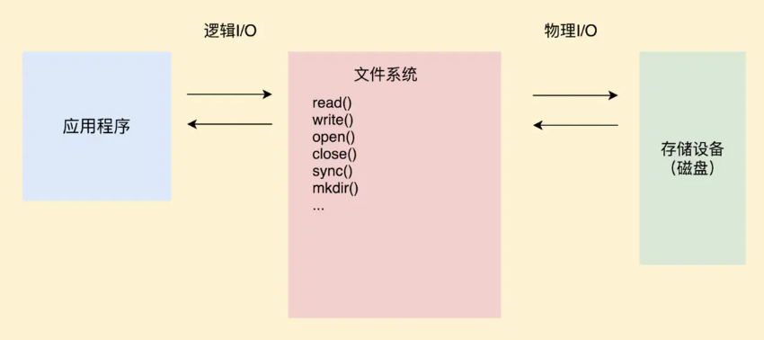
传统I/O成
Notes:
https://baijiahao.baidu.com/s?id=1609373471994487281&wfr=spider&for=pc

Slide 53
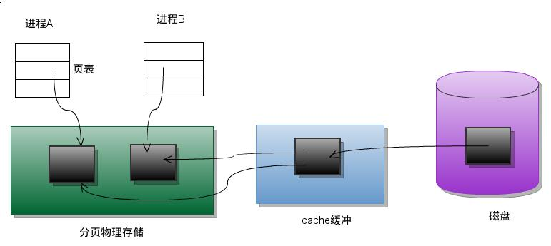
传统I/O成
Android访问文件的传统方法是用open打开它们, 如果有多个进程访问同一个文件,
在linux层为每一个进程都分配了一个该文件的副本,这不必要地浪费了存储空间和时间
进程A 与进程B 在通信时 会发生两次拷贝。
Notes:
https://baijiahao.baidu.com/s?id=1609373471994487281&wfr=spider&for=pc

Slide 54
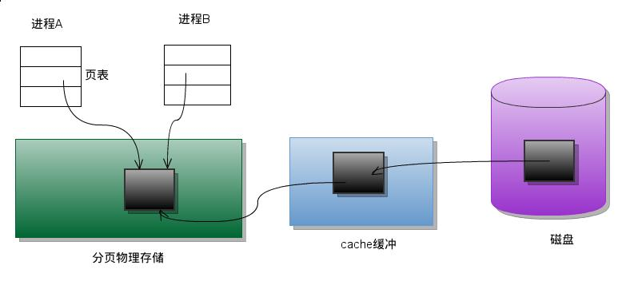
共享存储映射IO
进程A和进程B都将该页映射到自己的地址空间, 当进程A第一次访问该页中的数据时, 它生成一个缺页中断. 内核此时读入这一页到内存并更新页表使之指向它.以后, 当进程B访问同一页面而出现缺页中断时, 该页已经在内存,
内核只需要将进程B的页表登记项指向次页即可
Notes:
https://baijiahao.baidu.com/s?id=1609373471994487281&wfr=spider&for=pc

Slide 55
传统I/O成
Notes:
https://baijiahao.baidu.com/s?id=1609373471994487281&wfr=spider&for=pc

Slide 56
02
SharedPreferencesImpl源码分析，为什么用它性能那么差劲

Slide 57
SharedPreferencesImpl源码分析
开线程全量写入xml
commit()
修改了Map
putString
加锁
加锁
david.xml
mMap
应用层
解析全量XML树
更新Map
返回应用层
加锁
加锁
Notes:
https://baijiahao.baidu.com/s?id=1609373471994487281&wfr=spider&for=pc

Slide 58
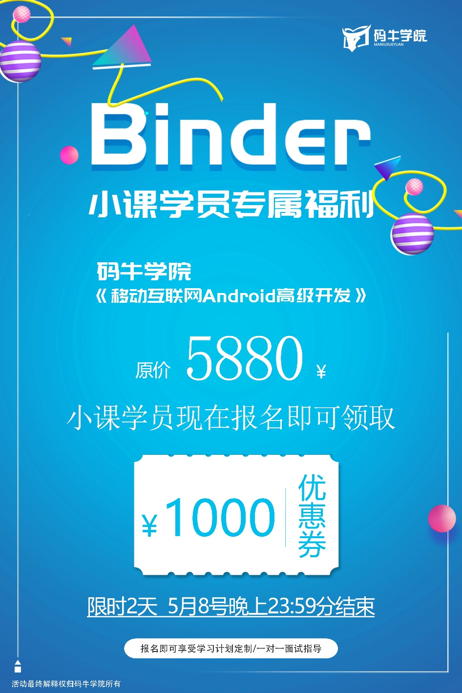
Binder专享活动
雪儿老师的QQ：1979846055

Slide 59
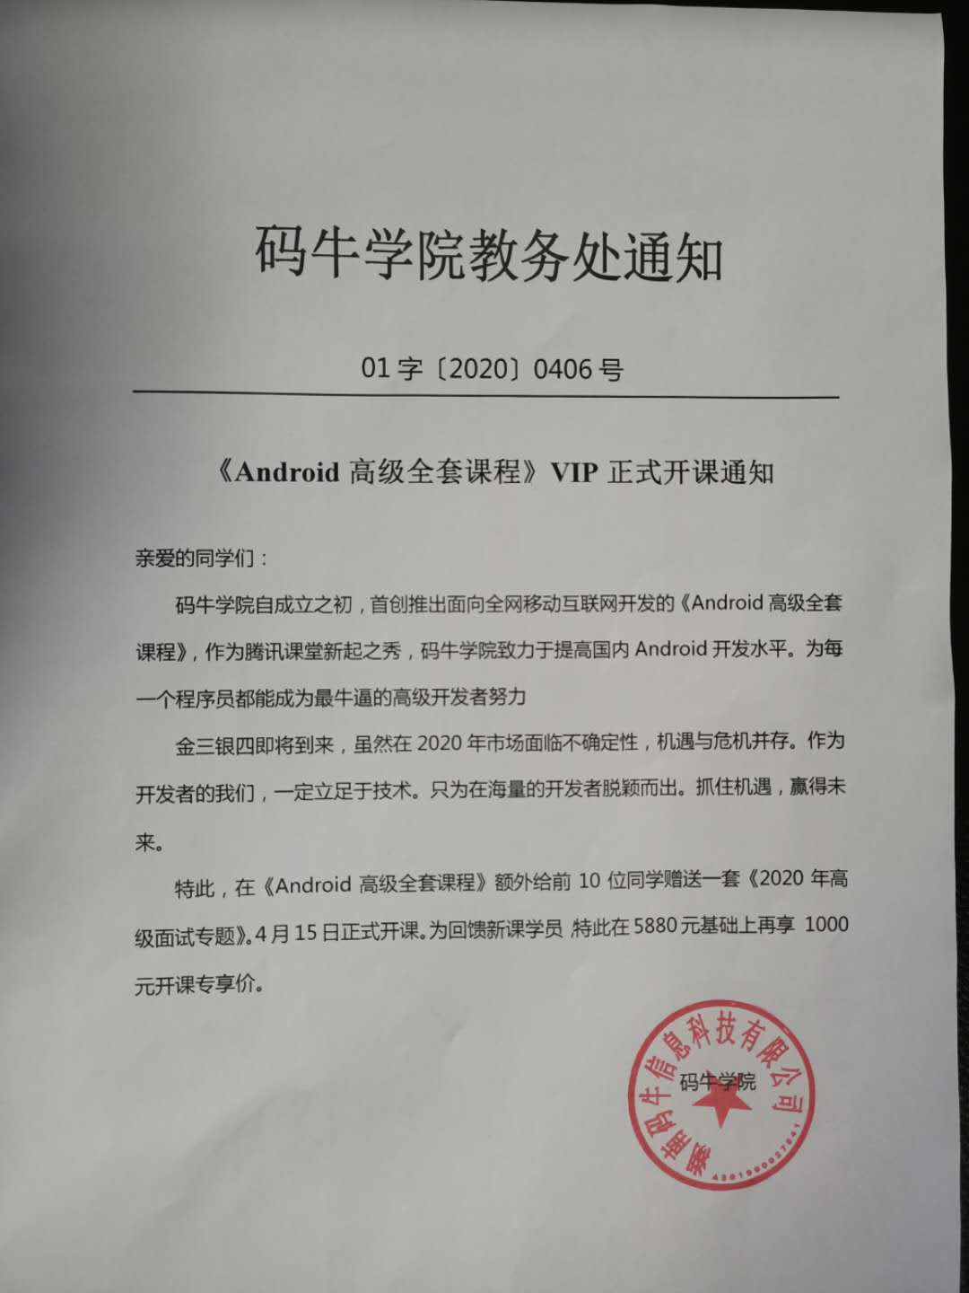

最新活动
雪儿老师的QQ：1979846055

Slide 60
课程配套服务
01.答疑服务
01.学习计划
01.考核与作业
01.专属班级
专门的答疑老师替学员解答问题
1V1为你定制专属的学习计划
考核与作业意义在于理论与实践并行
专属班级打开你的人际交流圈
01.新技术分享
01.就业指导
01.企业内推
01.升级更新
时刻关注国际市场新技术的动态，分享给学员
简历指导和面试指导并行，让你的岗位不侮辱你的能力
众多一线企业的内推岗位等你拿
最新技术一直免费学
01.钱程无忧
01.涨薪无忧
Toppro优先权，告别死工资
毕业不满三年的学员学完课程不涨5K，全额退款

Slide 61
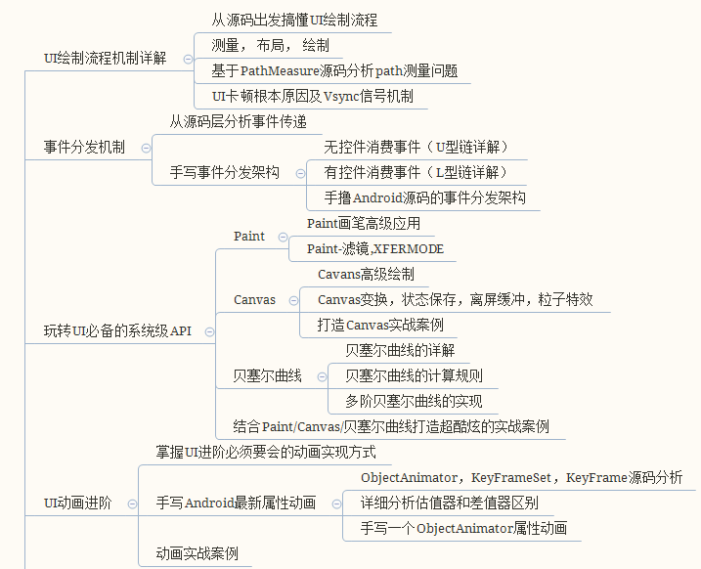
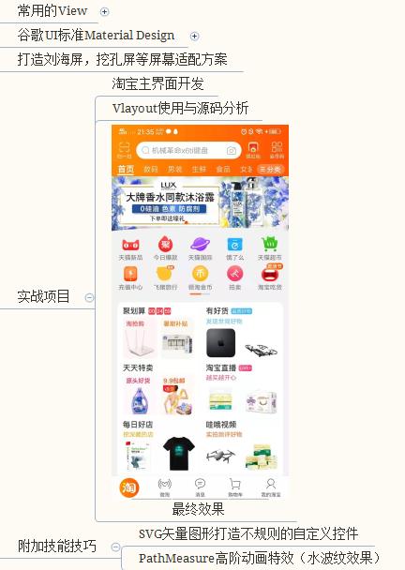
Android 高级UI
UI概述
1：UI绘制流程
2：事件分发机制
3：Paint/贝塞尔曲线
4：动画源码，进阶
5：屏幕适配
6：项目实战
注：贝塞尔曲线，动画，布局原理不仅仅只是Android上可以使用，其他语言在实现这些效果时大同小异；
码牛学院-用代码码出牛逼人生

Slide 62

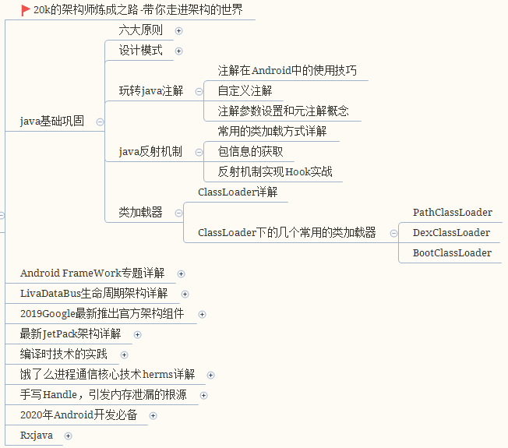
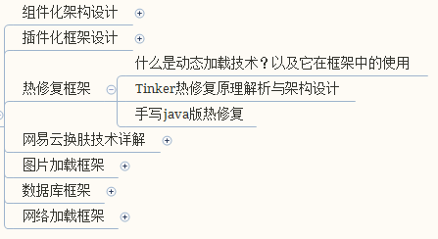
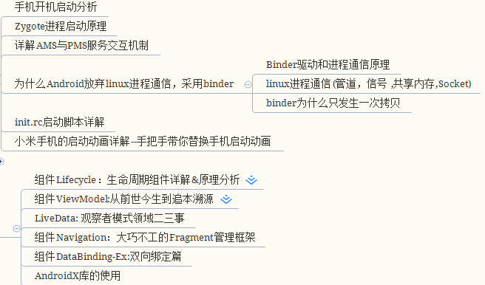
Android 高级架构师
架构概述
1：设计原则/模式
2：Framework/启动等源码分析
3：Google最新推出的组件
4：常见第三方框架分析手写
注：架构不管在哪门语言都是需要的，架构不单单是代码，更是思路；
码牛学院-用代码码出牛逼人生

Slide 63
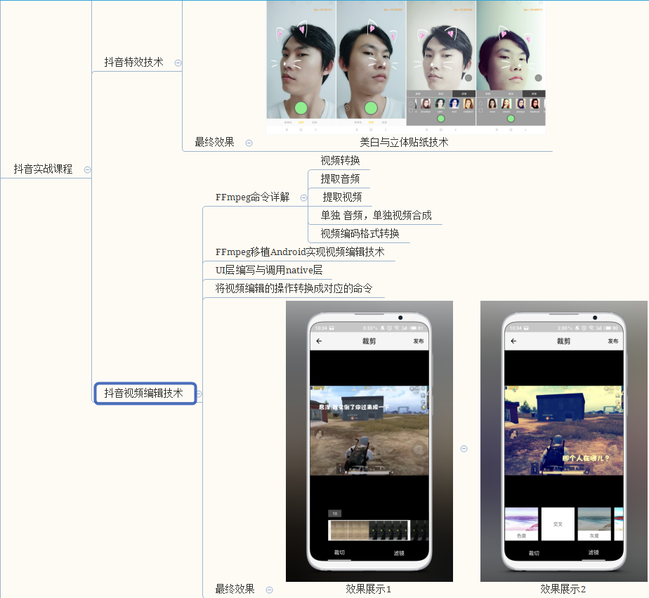
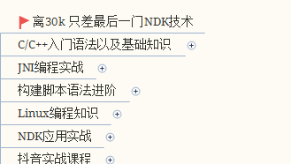
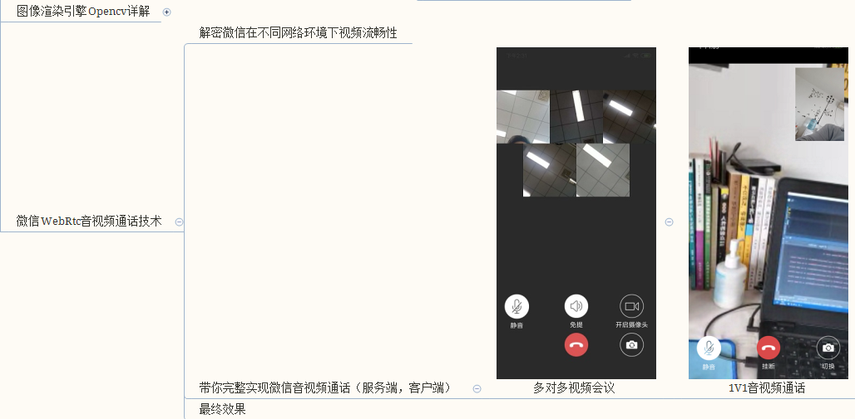
Android NDK深层进阶
NDK概述
1：C/C++基础/进阶
2：脚本语法/Linux基础
3：音视频
4：WebRtc/OPENGL
5：项目实战
注：4G时代出来了抖音等大量音视频应用，5G时代必然会涌现更多的需要大数据量的应用，NDK的学习迫在眉睫；而C/C+语言也将成为加密/防反编译的趋势；
码牛学院-用代码码出牛逼人生

Slide 64
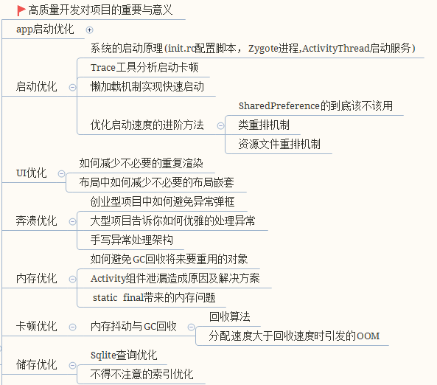
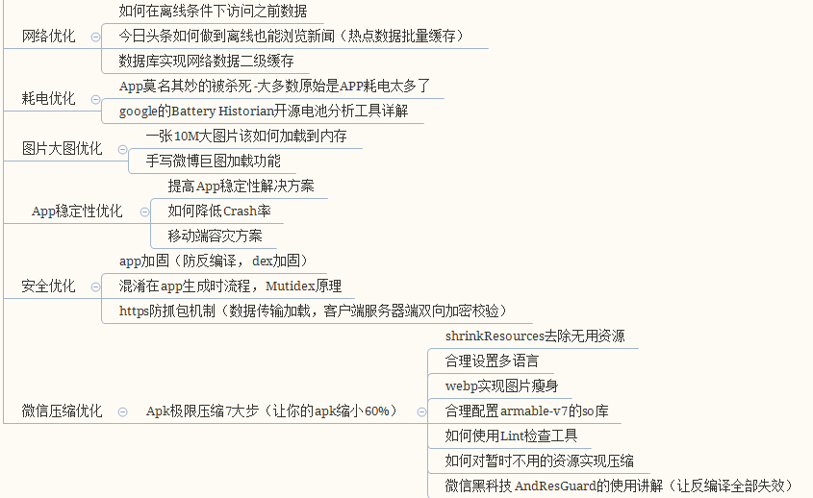
Android 性能优化
性能优化概述
1：UI/启动优化
2：稳定性
3：内存/电量
4：安全性
5：附加项目实战优化
注：当应用开发不再有技术难题，如何保证App在大量用户下依然稳定，高效，无惧“大数据”的冲击，性能优化无疑是最大利器，更是你能一直跟随前进的脚步；
码牛学院-用代码码出牛逼人生

Slide 65
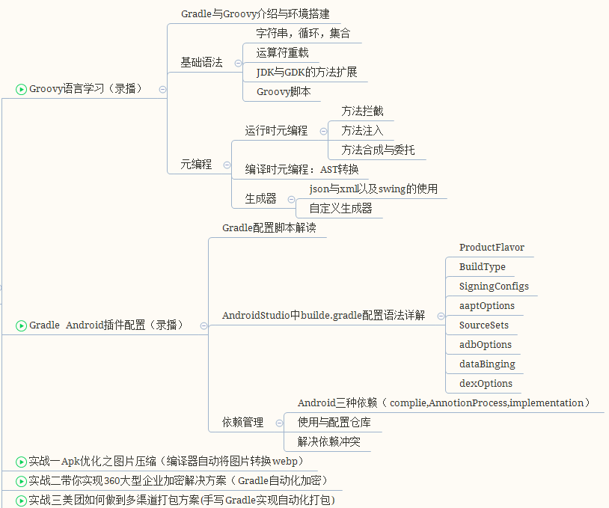
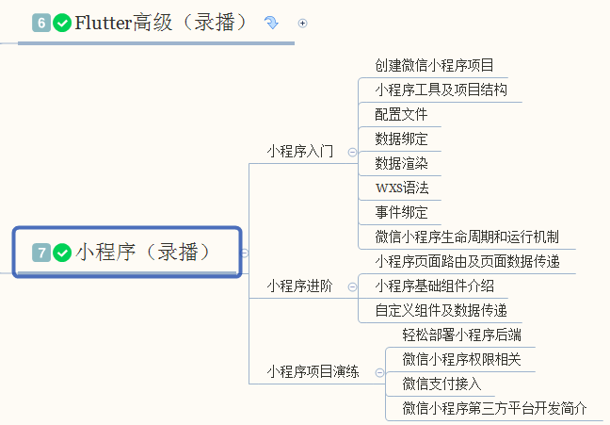
Android 其他
其他概述
1：Gradle
2：Flutter
3：小程序
4：项目实战
注：当app所有技术难题不再是问题，如何自动化编译打包，混合式开发，小程序等新技术也需要有所涉猎；
码牛学院-用代码码出牛逼人生

Slide 66
良性循环
技术
Toppro
凡是基于Android平台的应用开发都不再有技术壁垒。
不再仅限于“死工资”，技术价值最大化。
技术
Toppro
人脉
人脉
5k服务
5k服务
不管是公司还是Toppro都有机会，能力接触到更高端的圈子，增加新的机遇。
1-3年工作经验的人学习完本课程未涨5k，全额退费。
学完本高级课程未加薪5k，全额退费

Slide 67
“技术基础”多久能破？
1
Android高级UI
学习周期1.5月
2
Android高级架构
学习周期2月
Android学习周期
3
Android NDK
学习周期2月
4
Android性能优化
学习周期1.5月
学完本高级课程未加薪5k，全额退费

Slide 68

联系我们
雪儿老师微信
雪儿老师QQ:1979846055
Zee老师QQ：321163715

Slide 69
THANK YOU
码牛学院-用代码码出牛逼人生

Slide 70
谢谢观看

